Slide 1
SERVICES
Mgr. Naďa Bisová

Slide 2
ANOTACE
Kód DUMu: VY_32_INOVACE_6.AJ.13
Číslo projektu: CZ.1.07/1.5.00/34.0114
Vytvořeno: prosinec 2013 – leden 2014
Ročník: 3. ročník a 4. ročník – čtyřleté gymnázium (RVP-G)
Septima a Oktáva – osmileté gymnázium (RVP-G)
Anotace:
Tento materiál by vytvořen jako téma pro maturitní okruh: Science and Technology. Nature na Gymnáziu a JŠ Svitavy; přibližně na jednu, popřípadě více vyučovacích hodin (pro výklad i opakování – shrnutí učiva). Obsahuje jednak přehled faktografických údajů, tak i anglickou ustálenou terminologii, doplněné o interaktivní cvičení: otázky, přiřazovací cvičení, videa. Je primárně zaměřen na dva poslední ročníky gymnázia, i přesto se dá využít i v nižších ročnících osmiletého i čtyřletého studia vcelku nebo jeho jednotlivé části.
Pomůcky: interaktivní tabule, CD player
Vzdělávací oblast | Jazyk a jazyková komunikace
Vzdělávací obor | Anglický jazyk
Tematický okruh | Science and Technology. Nature

Slide 3
SERVICES
Public
Private
provided by the government
for everyone
e.g. environmental protection, social services, healthcare, public transport, broadcasting, police and fire services … to education
cheaper
more widely available
(sometimes) more expensive, more efficient, better quality
e.g. shops, restaurants, banks, dental check-ups, hairdresser´s, nail salon, dressmaker´s, fitness centre, language school, accommodation services – e.g. hotel

Slide 4
Questions
What is the difference between public and private services?
What public services do you use / benefit from?
What private services do you use?

Slide 5
Why do people use the bank?
1.
BBC Listening
Notes:
BBC Listening: http://www.bbc.co.uk/worldservice/learningenglish/flatmates/episode120/index_blank.shtml

Slide 6
Bank Vocabulary
Bank
Counter
Bank clerk / teller
Bank manager
Loan officer
Security Guard
Customer
To provide financial services to customers
Current account / Checking account
Saving(s) account
Money orders
Bank notes (a five-euro note)
Coins
Apply for a deposit x credit card
Cheque
Cheque book

Slide 7
Bank Vocabulary
Get a Loan
Mortgage
Investment plan
Money exchange
Foreign currency
Interest
Current exchange rate
Balance
Overdraft
To pay a bill
To open x close an account
To put money into a bank = to make a deposit = to withdraw
To take money out = to make a withdrawal
To send a cheque for $ 50 to sb
To obtain cash from ATM (cash machine)
To transfer money
To pay a debt
To do (my) banking online via the Internet

Slide 8
Why do people use the post office?
2.
Watch a video

Slide 9
At a Post Office
To post letters and parcels
To buy stamps
To collect packages, registered post
To pay bills (e.g. Telephone, electricity)
To send money to sb
To collect sb´s pension / allowance
To buy newspapers, magazines, cards, envelopes
To weigh a parcel
To send a parcel special delivery

Slide 10
At a Post Office
To deliver the post into a letter box
To send a birthday card air mail
To buy a postcard of Prague
To post a letter by placing it into a post box
Postman / postwoman
Post officer / Cashier
Counter
Scales

Slide 11
Where do people do the shopping?
Shopping worksheet
3.

Slide 12

At a Clothes Shop
BBC
The Flatmates
(ELT soap opera)
Watch
4.

Slide 13
Dialogue
Na Oxford Street v Londýně si chceš koupit džíny.
Zjisti, zda v daném obchodě mají džíny Tvé velikosti.
Vyber si z nabídky dvoje.
Zjisti, kde jsou kabinky.
Vyjádři svůj názor na zkoušené zboží.
Rozhodni se pro jedny.
Zjisti cenu.
Chceš platit kreditní kartou.
Rozhovor začíná kupující.

Slide 14
Dialogue
Koupila sis v anglickém obchodě s oděvy černé bavlněné tričko bez vzoru, s kulatým výstřihem a krátkými rukávy, společně se společenskou sukní délky po kolena, sukně je černo-bílá, pruhovaná, se zapínáním na knoflíky.
Bohužel jsi po návratu zjistila, že mají vadu. Vracíš se do obchodu a rozmlouváš s prodavačem.
Vysvětli mu problém.
Požádej o vrácení peněz.
Navrhni kompromisní řešení.

Slide 15
At a Shoe Shop
5.
BBC Listening

Slide 16
Dialogue
Jste na dovolené v zahraničí. Chcete si zakoupit jeden pár bot.
Požádejte prodávajícího o ukázku Vámi zvoleného typu bot. Zboží si chcete vyzkoušet, zvolíte jinou velikost / jiný druh / vzor / barvu obuvi. Zboží zaplaťte kreditní kartou, nemáte u sebe dostatečné množství peněz v hotovosti.
(začíná prodavač)

Slide 17

At a Chemist´s
6.

Slide 18
Dialogue
Nacházíte se v obchůdku s drogérií. Toto je seznam vašeho nákupu:
šampon na zvětšení objemu, dětské mýdlo (ne tekuté), tělový krém pro extra suchou kůži, pěna na holení pro muže s citlivou kůží, zubní pasta, ústní voda, kartáč na vlasy, hřeben, oční stíny, rtěnka, lak na nehty, odličovač pro make-up, chladící sprej na nohy, kondicionér na barvené vlasy, sprchový gel pro ženy, ….
(začíná prodavač)

Slide 19
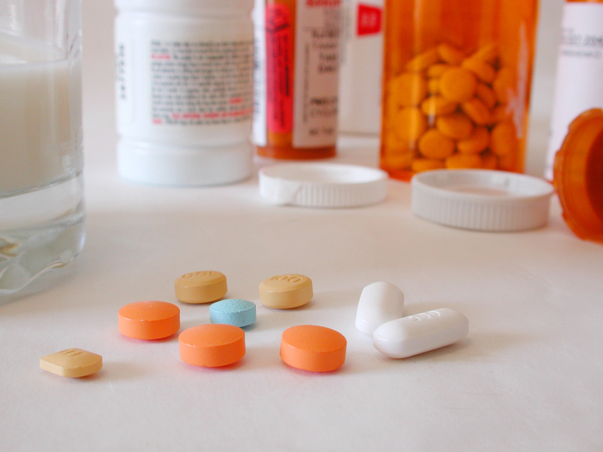
At a Pharmacy
7.

Slide 20
Dialogue
Chemist: Good morning. Can I help you?
Customer: Yes. Have you got anything for a ………… (kašel)?
Chemist: Is it for yourself?
Customer: Yes, it is.
Chemist: Well, this …………… (sirup) is very good.
Take it ………………………….. (3 x denně).
Customer: Thank you.
cough
syrup
three times a day

Slide 21
Dialogue
Chemist: Hello. Can I help you?
Customer: Yes. Have you got anything for ………………….
(bolavé oči)?
Chemist: Is it for yourself?
Customer: No, it isn´t. It is for my husband.
Chemist: Well, these ………………. (kapky) are very good.
He needs to use them …………………………
(dvakrát denně).
Customer: Thank you.
sore eyes
drops
twice a day

Slide 22
At the dentist's
8.

Slide 23
Complete the sentences.
treated
I was ………….. at the surgery. (léčen)
The dentist ……………… my teeth. (prohlédl)
I ………… an appointment. (objednal jsem se)
The dentist ………………the tooth out. (vytrhl)
I rang the ………………………. . (zubní ordinace)
I have had …………………… for several days. (bolest zubů)
examined
made
took
dental surgery
toothache

Slide 24
Complete the sentences.
It was very ……………………….. (bolestivé)
I need one …………….. (plombu/výplň)
That tooth was …………….. the pain. (způsoboval)
I need a ………………… (kontrolu)
It ……………… (bolí) when I …………….. (koušu) or ………….
(žvýkám).
painful
filling
causing
check-up
hurts
bite
chew

Slide 25
At the hairdresser's
9.

Slide 26
At the hairdresser's
Professional English Online:
Video + Worksheet (intermediate)

Slide 27
Have you ever had your clothes made? Why? Why not?
10.

Slide 28
Knižní zdroje:
RUTH, Gairns; REDMAN, Stuart. Oxford Word Skill, Intermediate. Oxford: Oxford University Press, 2008, ISBN 9780194620048.
Elektronické zdroje:
AUTOR NEUVEDEN. Bridge, Maturita Card 26: Services [online]. [cit. 5.1.2014]. Dostupný na WWW: http://www.bridge-online.cz/maturita/maturitni-karty
Fotogalerie:
Obrázky 1-10 pochází z otevřené galerie Microsoft Office (Powerpoint).
Veškeré hypertextové odkazy jsou platné ke dni vytvoření díla.

